Slide 1
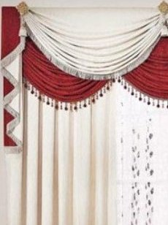
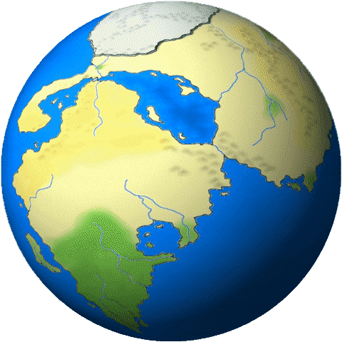
মাল্টিমিডিয়া ক্লাসে সবাইকে স্বাগতম

Slide 2
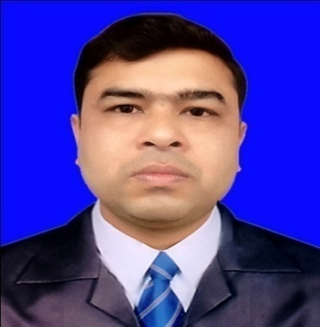
পরিচিতি
বিষয়ঃ বাংলাদেশ ও বিশ্ব পরিচয়
শ্রেণিঃ তৃতীয়, অধ্যায়ঃ ৮
পাঠের শিরোনামঃ মহাদেশ ও মহাসাগর
আজকের পাঠঃ মহাদেশ
সময়ঃ ৪০ মিনিট
উজ্বল মাজুমদার কুমার
সহকারী শিক্ষক
বড়বামনদহ স: প্রা: বিদ্যালয়
কোটচাঁদপুর, ঝিনাইদহ।

Slide 3
শিখনফল
১৩.১.১। পৃথিবীর মহাদেশগুলোর নাম বলতে পারবে;
১৩.১.৩। মানচিত্রে মহাদেশগুলোর অবস্থান দেখাতে পারবে;
১৩.২.১। বাংলাদেশ কোন মহাদেশে অবস্থিত বলতে পারবে।

Slide 4
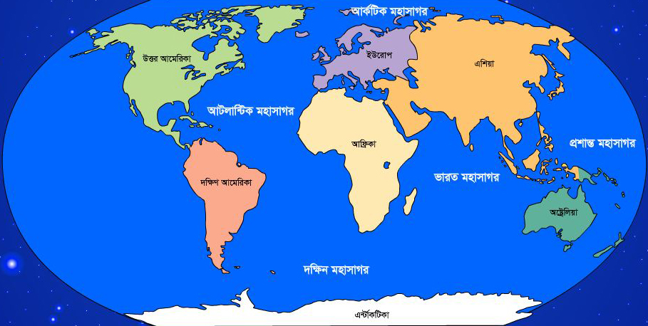
এটা কিসের ছবি ?
পৃথিবী ও বিভিন্ন মহাদেশের ছবি

Slide 5
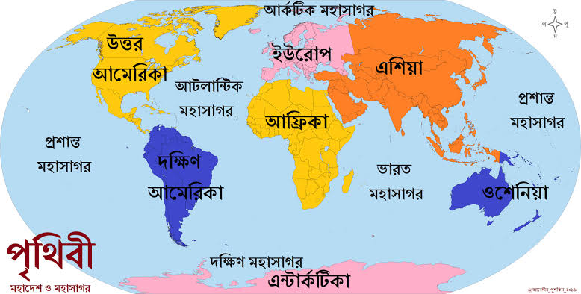
আজ আমরা পড়ব
মহাদেশ

Slide 6
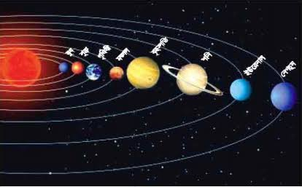
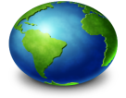
আমরা কোথায় বাস করি ?
পৃথিবীতে
আমরা পৃথিবীতে বাস করি। পৃথিবী সৌরজগতের একটি গ্রহ।

Slide 7
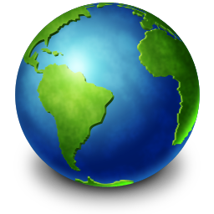
আমদের পৃথিবীর আকৃতি কিরূপ?
পৃথিবী
ফুটবল
এটির নাম কী?
এটির নাম কী?
আমাদের পৃথিবীটি দেখতে গোলাকার,
তবে উপরে ও নিচে কিছুটা চাপা।

Slide 8
পৃথিবীর উপরিভাগে আছে স্থলভাগ ও জলভাগ
নীল অংশটি জলভাগ
(নদী, সাগর ও মহাসাগর নিয়ে জলভাগ গঠিত)
সবুজ অংশটি স্থলভাগ
(সমভূমি, পাহাড়, পর্বত, মরুভূমি ইত্যাদি নিয়ে স্থলভাগ গঠিত)

Slide 9
পৃথিবীর পানি
চার ভাগের
তিন ভাগ
পৃথিবীর স্থলভাগ
চার ভাগের
একভাগ
পৃথিবীর চারভাগের এক ভাগ হলো স্থলভাগ। বাকি তিনভাগ পানি।

Slide 10
পৃথিবীর স্থলভাগকে ৭টি মহাদেশে ভাগ করা হয়েছে
এক একটি ভাগকে বলে মহাদেশ।
পৃথিবীর
এসব
স্থলভাগকে
কী
বলে?
উত্তর আমেরিকা
ইউরোপ
এশিয়া
আফ্রিকা
দক্ষিণ আমেরিকা
অস্ট্রেলিয়া
এন্টার্কটিকা

Slide 11
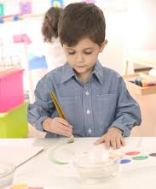
একক কাজ
পৃথিবীর উপরিভাগে কী কী আছে ?
পৃথিবীর উপরিভাগে কত ভাগ স্থলভাগ
এবং কত ভাগ পানি?

Slide 12
মহাদেশ
এশিয়া
এন্টার্কটিকা
ইউরোপ
অস্ট্রেলিয়া
আফ্রিকা
দক্ষিণ আমেরিকা
উত্তর আমেরিকা
সবচেয়ে ছোট মহাদেশ হলো অস্ট্রেলিয়া।
পৃথিবীর সবচেয়ে বড় মহাদেশ হলো এশিয়া।

Slide 13
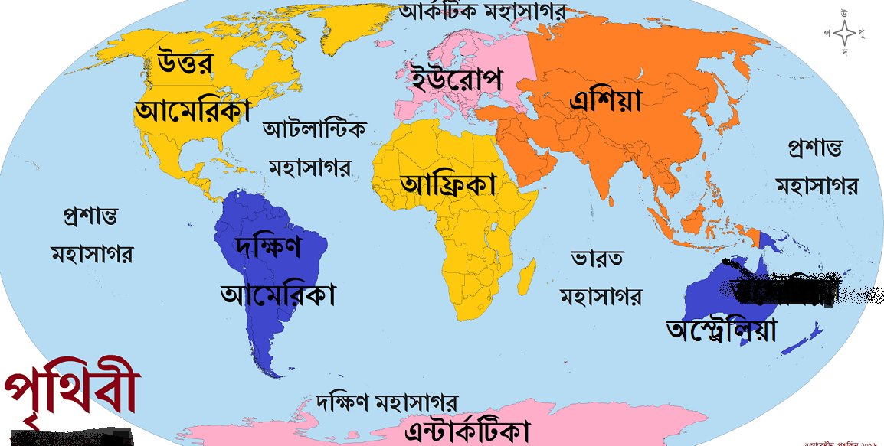
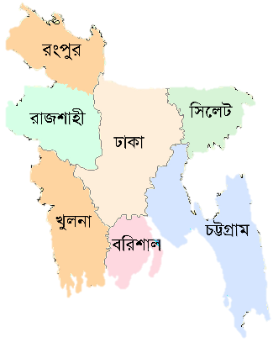
এশিয়া মহাদেশ
বাংলাদেশ
বাংলাদেশের অবস্থান এশিয়া মহাদেশে

Slide 14
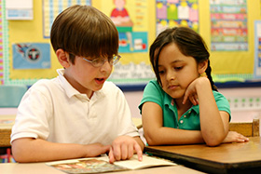
জোড়ায় কাজ
১। পৃথিবীতে মহাদেশ কয়টি ?
২। তিনটি মহাদেশের নাম লেখ।

Slide 15
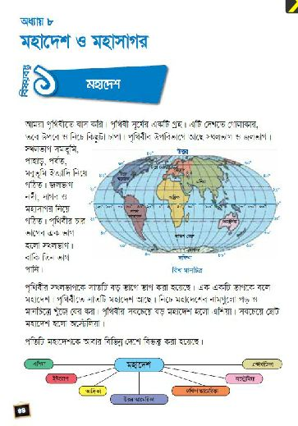
তোমরা পাঠ্যবইয়ের
44 ও 45 পৃষ্ঠা বের কর এবং নির্ধারিত অংশটুকু ৫ মিনিট নিরবে পড়।

Slide 16
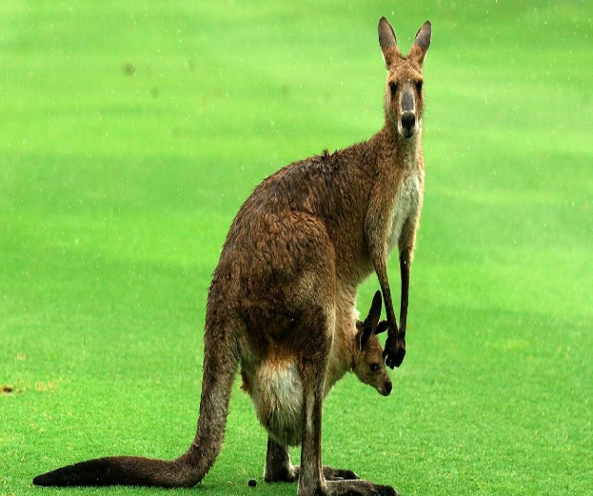
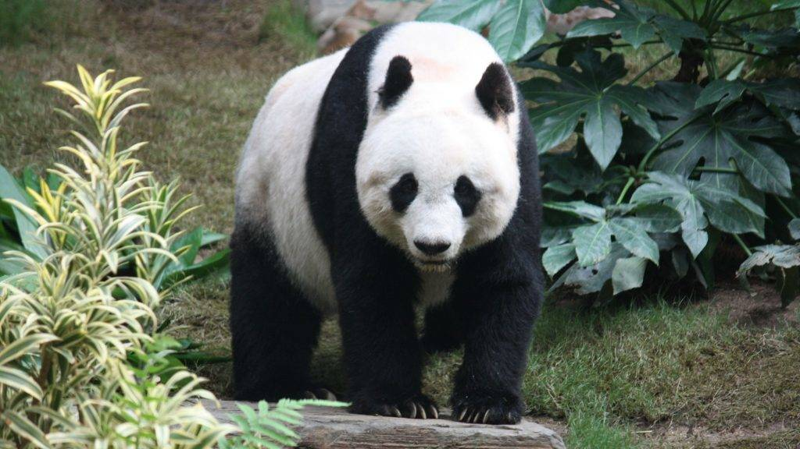
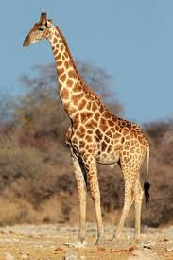
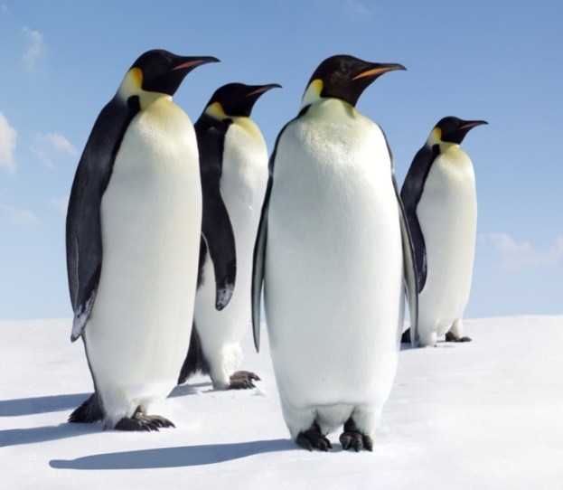
দলীয় কাজঃ
ছবি দেখে মহাদেশের সাথে নাম মিলাও ।
ক্যাঙ্গারু
পান্ডা
জিরাফ
পেঙ্গুইন
এশিয়া মহাদেশের প্রাণী
অস্ট্রেলিয়া মহাদেশের প্রাণী
এন্টার্কটিকা মহাদেশের প্রাণী
আফ্রিকা মহাদেশের প্রাণী

Slide 17
মূল্যায়ন
≥ সঠিক শব্দ দিয়ে শূণ্যস্থান পূরণ কর।
পৃথিবীতে
অস্ট্রেলিয়া
এশিয়া
ক. আমরা......................বাস করি ।
খ. সবচেয়ে বড় মহাদেশ...................... ।
গ. সবচেয়ে ছোট মহাদেশ.......................।

Slide 18
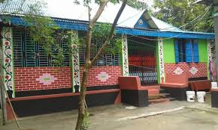
বাড়ির কাজ
আমরা কোন মহাদেশে বাস করি? এই মহাদেশের দুইটি প্রানীর নাম লিখে আনবে।

Slide 19
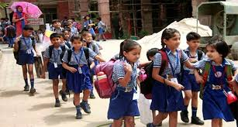
ধন্যবাদ সবাইকে

